Slide 1
индивидуальный проект / исследование на тему:
«?»
ДЕПАРТАМЕНТ ОБРАЗОВАНИЯ ГОРОДА МОСКВЫ
государственное БЮДЖЕТНОЕ ОБЩЕобразовательное учреждение ГОРОДА МОСКВЫ
ШКОЛА «ПОКРОВСКИЙ КВАРТАЛ»
Учащегося 11 «?» класса:
Иванова Ивана Ивановича
Куратор проекта:
Иванов Иван Иванович
МОСКВА 2020

Slide 2
ЦЕЛЬ И ЗАДАЧИ
ЦЕЛЬ: формулировка цели …
ЗАДАЧИ:
1) формулировка задачи …
2) формулировка задачи …
3) формулировка задачи …
4) формулировка задачи …
5)

Slide 3
ГИПОТЕЗА ИССЛЕДОВАНИЯ
Только для исследовательских работ!
Формулируется в виде одного короткого и понятного тезиса!

Slide 4
МЕТОДЫ
Задача №1 выполнялась методом …
Задача №2 выполнялась методом …
Задача №3 выполнялась методом …
Задача №4 выполнялась методом …
Задача №4

Slide 5
ИНФОРМАЦИОННАЯ ПРОРАБОТАННОСТЬ
● Какие источники изучали?
● Какую информацию из них использовали?
● Что нового узнали?
● Как это продвинуло вас к достижению цели?
Может быть 2-3 слайда

Slide 6
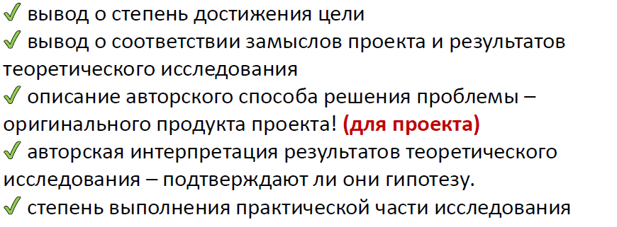
ЗАКЛЮЧЕНИЕ ПО ТЕОРЕТИЧЕСКОЙ ЧАСТИ
● Тезис …
● Тезис …
● Тезис …

